Slide 1
JO-KEN-PO
Lucas Bragança, César Henrique e Gabriel Veloso

Slide 2
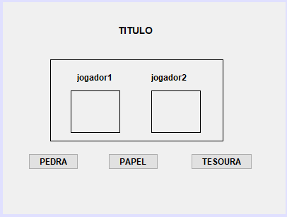
PROTÓTIPO

Slide 3
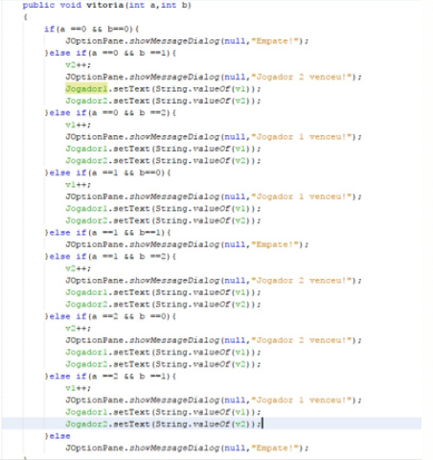
MÉTODO VITÓRIA

Slide 4
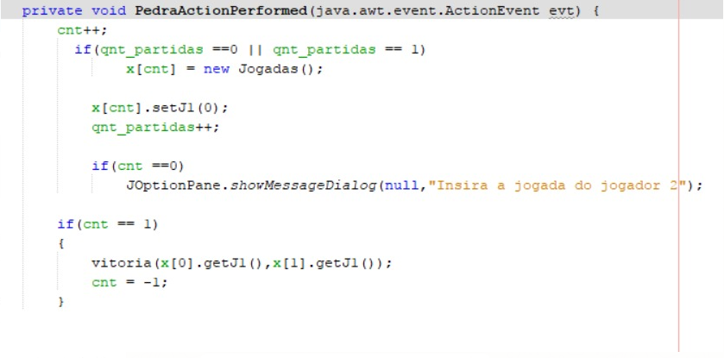
BUTTON

Slide 5
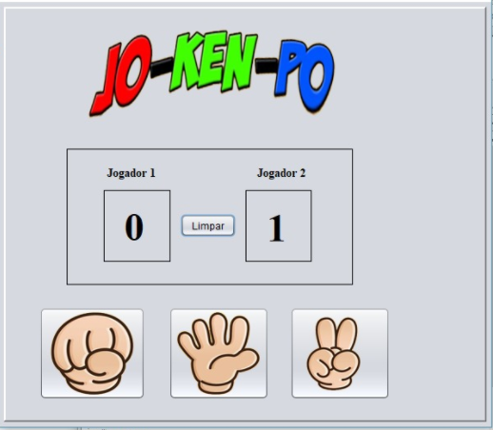
PROJETO FINAL

Slide 6
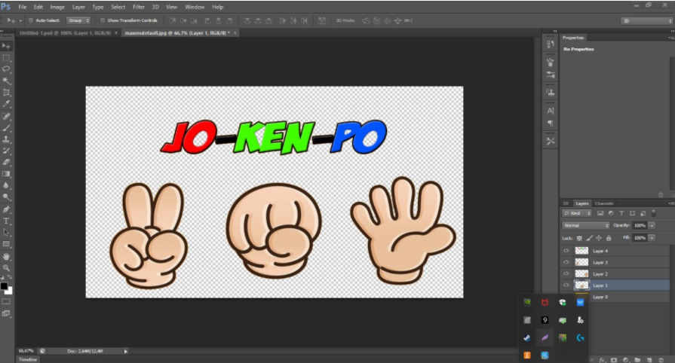
PROJETO FINAL

